Slide 1


简单
VISION PLAN
专注
玻璃钢尺寸测量视觉方案（3D）
共创
共赢

Slide 2

01
项目描述
02
项目验证
目录
03
配置清单
04
逻辑流程
CONTENTS
05
评估结果&注意事项
06
售后服务

Slide 3

01
项目描述
●产品名称：玻璃钢
●测量内容：高度方向尺寸测量
●产品材质：玻璃钢
●产品颜色：青色
●产品尺寸(mm × mm × mm)：1500.0 * 300.0 * 300.0
●来料方式：传送带
●测量精度要求(mm)：1
●检测时产品运动速度(m/s)：0.3
●检测节拍(pcs/min)：50
●工作距离(mm)：444
方案布局图

Slide 4

02
项目验证
参数名称 | 参数值
3D线扫相机型号 | SRI7300
3D线扫相机类型 | 3D线扫相机
X方向视野宽度 | 320mm
Z轴重复精度 | 8μm
采集时间 | 2.25s
行频 | 2-20kHz
Z(工作距离) = 444mm, X视野大小 = 320mm, Z向视野大小 = 347mm
视野图

Slide 5

03
配置清单
系
统
构
成

Slide 6
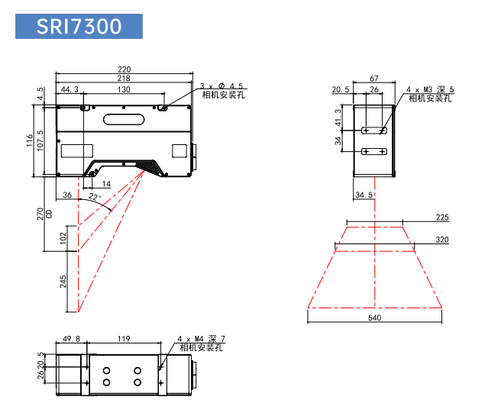
03
配置清单
相机尺寸图

Slide 7
03
配置清单
序号 | 名称 | 型号 | 单位 | 数量 | 厂家
1 | 3D线扫相机 | SRI7300 | 台 | 1 | SSZN
2 | 工控机 | - | 台 | 1 | -
3 | 显示器 | - | 台 | 1 | -
4 | 软件 | MechMSR(MechMind):
逻辑流程
├── 图像采集
│ └── 3D线激光轮廓测量仪参数配置
│ ├── 相机模式 | 套 | 1 | MechMSR(MechMind):
逻辑流程
├── 图像采集
│ └── 3D线激光轮廓测量仪参数配置
│ ├── 相机模式

Slide 8
04
逻辑流程
逻辑流程占位符

Slide 9
04
逻辑流程
逻辑流程占位符

Slide 10
05
评估结果&注意事项
05 评估结果 & 注意事项
现场环境
相机安装
物料一致性
暂无现场环境相关信息
暂无相机安装相关信息
暂无物料一致性相关信息

Slide 11

06
售后服务
该设备上线后使用初期，我们会派专人进行全程跟踪；
处理解决可能发生的设备异常；
对现场人员进行培训指导；
设备调试完成后：售后服务一年；
若客户提出设备升级需求，我们会及时为您提供升级新方案。

Slide 12





机器视觉方案提供商
0535-2162897
www.ytzrtx.com
image@ytzrtx.com
山东省烟台市经济技术开发区泰山路86号内1号

